Slide 1

GDM 302
Temel İşlemler II
Buharlaştırma 2 2018-2019
Mühendislik Mimarlık Fakültesi
Gıda Mühendisliği Bölümü
Prof. Dr. Farhan ALFİN

Slide 2
Bu Hafta
5.6 EVAPORATÖRLER TİPLERİ
İnen film evaporatörler
Zorlamalı sirkülasyonlu evaporatörler
Mekaniksel destekli evaporatörler
Plakalı evaporatörler

Slide 3
5.6 EVAPORATÖRLER TİPLERİ

Slide 4
Evaporatör
Sıcaklık
Isı değiştirici
sıvının hareketinin
Düşük
Yüksek
Plakalı
Borusal
Termal
Zorlamalı
Uzun
Kısa
İnen film
Tırmanan film
Tırmanan inen film

Slide 5
İnen Film Evaporatörler
Bu evaporatörler de tırmanan film evaporatörlere benzeyen borusal evaporatörlerdir.
Boruların uzunlukları 5-15 m, iç çapları 25-30 mm civarındadır.

Slide 6
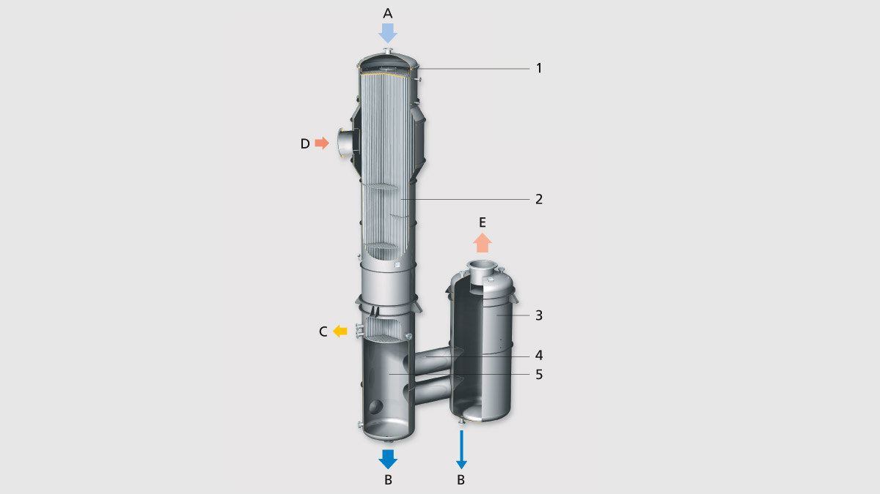
A= Besleme
1=Baş
D=Buhar
2=Kalandria
E=Brüde,
3=Seperatör
C=Kondensat
4=Seperatörün bacayı
5=Kalandria tabanı
B=Konsantre
Notes:
http://www.gea.com/en/products/falling-film-evaporator.jsp

Slide 7
Gerek yükselen gerekse inen film evaporatörlerin bu aşırı yükseklikleri nedeniyle, bazı işletmelerde kapalı mekanda değil, işletme dışında açık bir mekanda yer aldığı görülmektedir.
İnen film evaporatörlerde besleme, tepeden yapılır.
Sıvı kendi ağırlığı ile boru iç yüzeylerinde ince bir film halinde aşağı doğru inerken kaynama sonucu oluşan brüde, borunun ortasından sanki bir kanalda akıyormuş gibi hareket ederek aşağıdaki separatöre ulaşır.

Slide 8
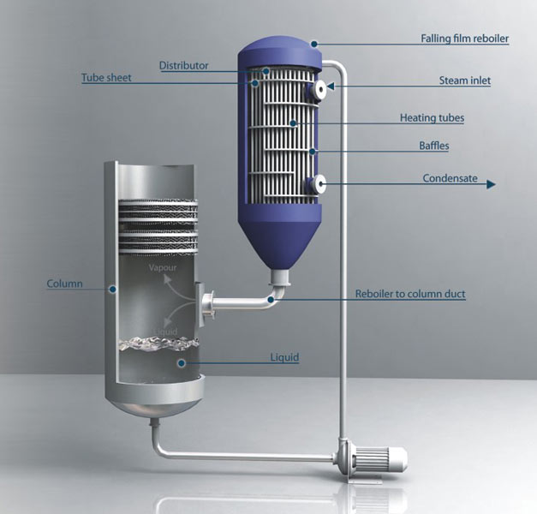

Slide 9
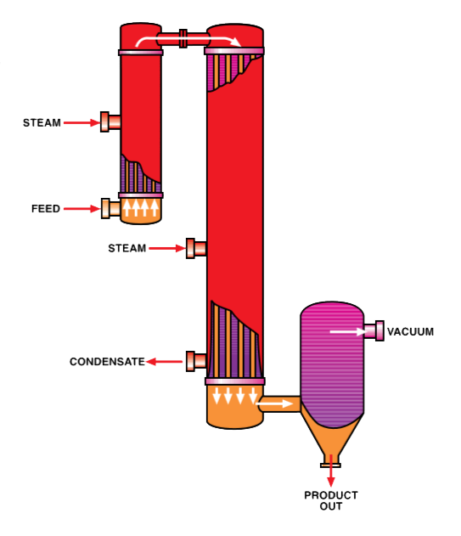

Slide 10
Brüdenin bu şekildeki hareketi, sıvının boru çeperlerine ince bir film halinde yayılmasını ve akışın hızlanmasını sağlar.
Oluşan film kalınlığı genellikle 0.1 mm civarındadır.
Film kalınlığının bu kadar ince oluşması, ısı transfer hızının çok yükselmesine neden olmaktadır.
Bu durum, bu evaporatörlerin üstünlüklerinden birisidir.

Slide 11
Konsantre edilen sıvının konsantrasyonunun artık çok yüksek bir değere ulaşmış olduğu boruların alt kısımlarında, boru yüzeyleri üzerinde kesiksiz bir film oluşmasının zorlaşması, bu evaporatörlerin bir olumsuzluğudur.
Diğer taraftan bu tip evaporatörlerde en önemli genel sorun, konsantre edilen sıvıda süspansiyon halinde bulunan parçacıkların, tepedeki dağıtma sisteminin tıkanmasına yol açmasıdır.

Slide 12
Bu, nedenle sistemin düzenli olarak temizlenmesi gerekmektedir.
Beslemenin her boruya tepeden ayrı ayrı püskürtme memeleri ile yapılması suretiyle bu sorun aşılmaya çalışılmaktadır.
Gıda endüstrisinde ve özellikle meyve suyu endüstrisinde, öncelikle de turunçıgil sularının konsantrasyonunda yaygın olarak kullanılan inen film evaporatörler, genellikle çok etkili sistem olarak uygulanmaktadır.

Slide 13
Bu evaporatörlerde kalış süresi, genellikle, 0.5-2.0 dakika düzeyinde olmakla birlikte 30 saniyenin altına kadar düşen kalış süresi de söz konusudur.
Çok etkili inen film evaporatör sistemlerinde toplam ısı transfer katsayısı ilk etkide K=2500 W/m² °C, son etkide ise K=1000 W/m² °C düzeylerinde bulunmaktadır.
Bu evaporatörlerin diğer üstün bir niteliği, ΔT=2°C gibi düşük bir sıcaklık basamaklaşmasına kadar çalışılabilmesidir

Slide 14
Zorlamalı sirkülasyonlu evaporatörler
Bu evaporatörlerde ısı değiştirme ünitesiyle, kaynama ünitesi (buharlaşma ünitesi) belirgin bir şekilde ayrılmış haldedir.
Isı değiştirme ünitesi, dikey veya yatay borusal bir sistem olabildiği gibi, plakalı bir ısı değiştirici de olabilir.
Konsantre edilecek sıvı, bu ısıtıcı üniteden sabit bir hızla pompalanarak geçirilir.

Slide 15
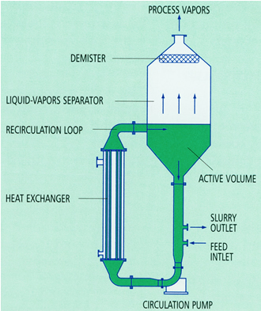

Slide 16
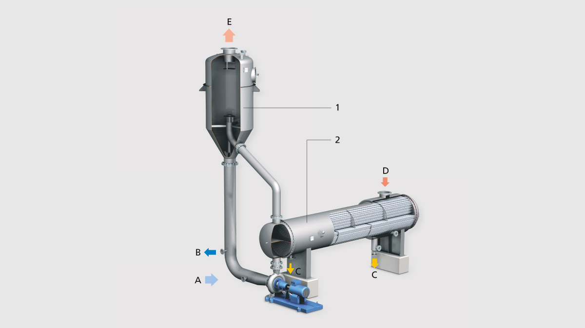
A= Besleme,
B= Konsantre,
C= Kondensat,
D= Buhar,
E= Büde,
1= Ani buharlaşma/ seperatör,
2= Kalinderia
Notes:
http://www.gea.com/en/products/forced-circulation-evaporator.jsp

Slide 17
Sıvının akış hızı 5 m/s üzerine çıkabilecek kadar yüksektir.
Bu hız nedeniyle akış, genellikle turbulent bir niteliğe ulaşmaktadır.
Esasen zorlamalı sirkülasyonun amacı da budur.
Basınç altında kaynama noktasına kadar ısınmış sıvı, burada kaynamaz.

Slide 18
Ancak, ısıtma ünitesinden biraz daha düşük bir basıncın hakim olduğu kaynama ünitesine ulaşınca, birden bire buharlaşma başlar.
Birden bire buharlaşma olayına "flashing", bu olayın gerçekleştiği buharlaşma ünitesine "flashing chamber", bu tür evaporatörlere ise "flash evaporatörler" denir.
Şu halde flash evaporatörler, zorlamalı sirkülasyonlu evaporatörlerdir.

Slide 19
Zorlamalı sirkülasyonlu evaporatörler, viskozitesi yüksek ürünler ile, süspansiyon halinde parçacıklar içeren ürünlerin konsantrasyonunda başarı ile uygulanmaktadır.
Konsantre edilen ürünün ısıtma yüzeyleri üzerinde hızla hareket etmesi ve kaynama noktasına erişmesine rağmen burada buharlaşmanın olmaması nedenleriyle, doğal sirkülasyonlu evaporatörlere kıyasla, ürünün yüzeye yapışması, burada zamanla bir kalıntı katmanı oluşturması ve hatta yanması olasılıkları çok düşüktür.

Slide 20
Bu nitelikleriyle, domates püresi ve salçası üretiminde bu evaporatörler yaygın olarak kullanılmaktadır.
Ayrıca şeker endüstrisinde rafinasyon işleminin kristalizasyon aşamasında da bu evaporatörler kullanılmaktadır.
Konsantre edilen ürünün ısı değiştirici yüzeylerde hızla hareket etmesine bağlı olarak, bu evaporatörlerde toplam ısı transfer katsayısı K=2000 W/m² °C düzeyine kadar yükselebilmektedir.

Slide 21
Mekaniksel destekli evaporatörler
Viskoz veya ısıya duyarlı sıvıların konsantrasyonunda, kaynama noktasına kadar ısıtma aşamasında sıvıya; sallama, çalkalama veya karıştırma şeklinde bir hareket uygulayan evaporatörler kullanılmaktadır.
Bu suretle sıvının daha hızlı ısınması sağlandığı gibi, ısıtma yüzeylerinde aşırı ısı etkisinde kalması engellenebilmektedir.

Slide 22
Bu, tencerede ısıtılan bir gıdanın sürekli olarak karıştırılmasının evaporatörlerde uygulanışından başka bir şey değildir.
Mekaniksel destekli evaporatörler denen bu evaporatörlerin en önemli örneği; "yüzey kazıyıcılı ince film evaporatörleri" dir (scraped surface thin film evaporators).

Slide 23
Bu evaporatörler, "yüzey sıyırıcılı ince film evaporatörleri" (wiped film evaporators) veya "çalkalamak ince film evaporatörleri" (agitated thin film evaporators) gibi değişik isimlerle de anılmaktadır.
En yaygın ismi ile "yüzey kazıyıcılı evaporatörler" esas olarak, buhar gömlekli, geniş çaplı dikey bir silindir borudan ibarettir.
Silindir eksenindeki mil (rotor) üzerinde, kanat şeklinde sıyırma bıçakları yer almaktadır.

Slide 24
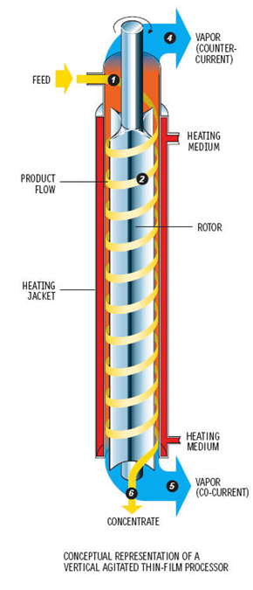
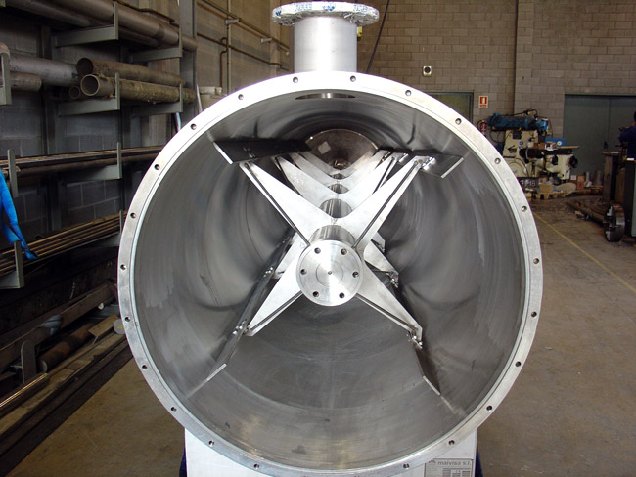
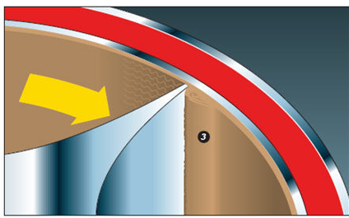

Slide 25
Genellikle olduğu gibi besleme, silindirin tepesinden yapılmaktadır.
Rotorun sürekli dönüşü ile, üzerindeki sıyırıcılar konsantre edilen sıvıyı silindirin iç yüzeyine ince bir film halinde yaymaktadır.
Bu özellikleri ile yüzey kazıyıcılı evaporatörlerin "yüzey kazıyıcılı ısı değiştiricilerle" ayni ilkeye göre çalışmakta olduğu görülmektedir.

Slide 26
Yüzey sıyırcılar, sıvının yüzeye ince bir film halinde yayılmasını sağladığı gibi, ısı transferinin hızlanmasına (K=4000 W/m² °C) yardım etmekte ve yüzeyde kalıntı birikmesini engellemektedirler.
Konsantre edilmekte olan sıvı, silindir şeklindeki ısı değiştiricide ısınarak ve kaynama yükselmiş olarak silindirin altına ulaşır.
Buradan doğrudan separatöre geçerek hızla buharlaşır, brüde ve konsantreye ayrılır.

Slide 27
Yüzey kazıyıcılı evaporatörlerde rotor hızı 10-15 m/s, ürünün evaporatörde kalış süresi birkaç saniye civarındadır.
Bu nedenle bu evaporatörlerde, üründe ısının neden olduğu önemli bir olumsuzluk belirmeksizin çok yüksek ΔT değerlerinde çalışma olanağı bulunmaktadır.
Yüzey kazıyıcılı evaporatörlerde, ısı değiştirme yüzey alanı sınırlıdır.

Slide 28
Nitekim tüm ısıtma alanı bir silindirin iç yüzey alanından ibarettir.
Bu evaporatörler genellikle tek aşamalı bir sistem olarak düzenlenmektedir.
Bu nedenle kapasitesi de sınırlıdır.
Tekrar vurgulamak gerekir ki, bu evaporatörler, başka evaporatör sistemlerinde konsantre edilemeyen, viskozitesi yüksek ve yapışkan sıvıların konsantre edilmesi amacıyla geliştirilmişlerdir.

Slide 29
Hatta, önce başka tip bir evaporatörde kısmen konsantre edilmiş ürünlerin, son konsantrasyon işleminde tek aşamalı bir sistem olarak bu evaporatöderden yararlanılması oldukça yaygındır.
Domates salçası üretiminde; jelatin ve peynir altı suyunun konsantre edilmelerinde bu tür evaporatörler başarı ile kullanılmaktadır.

Slide 30
Plakalı evaporatörler
Bu evaporatörlerde, konsantre edilecek sıvı bir plakalı Isı değiştiricide, kaynama noktasına kadar ısıtıldıktan sonra, separatöre alınır ve burada kaynama gerçekleşerek ürün, brüde ve konsantreye ayrılır.
Buna göre, avaporatörün temel ünitesini bir plakalı ısı değiştirici grubu oluşturmaktadır.

Slide 31
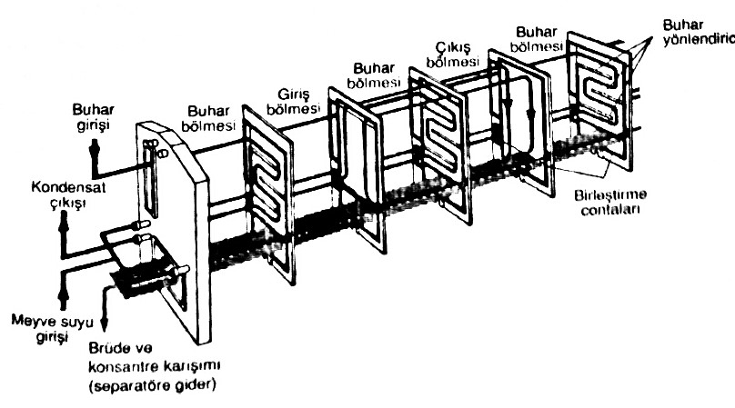
Plakalı ısı değiştirici, bir seri dörtlü plaka gruplarından oluşmaktadır.

Slide 32
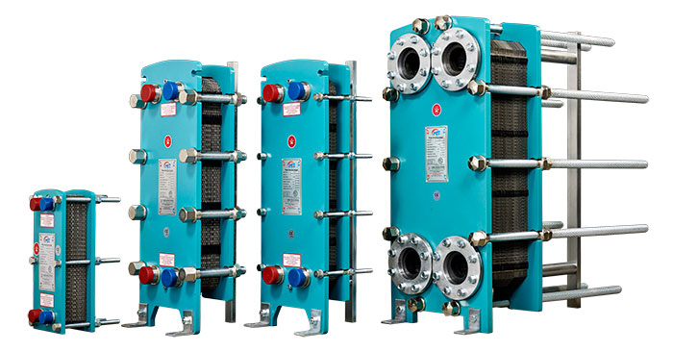

Slide 33
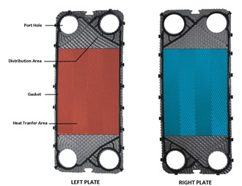

Slide 34
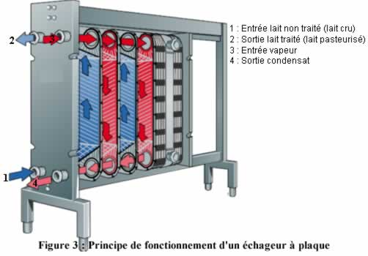

Slide 35
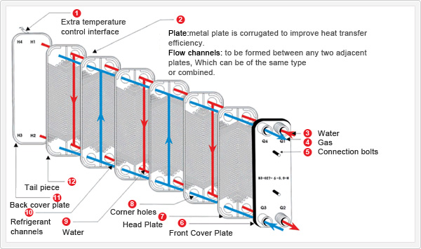

Slide 36
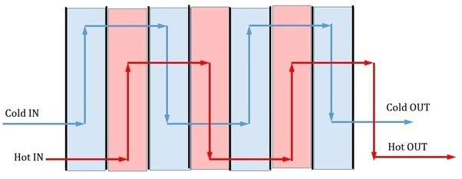

Slide 37
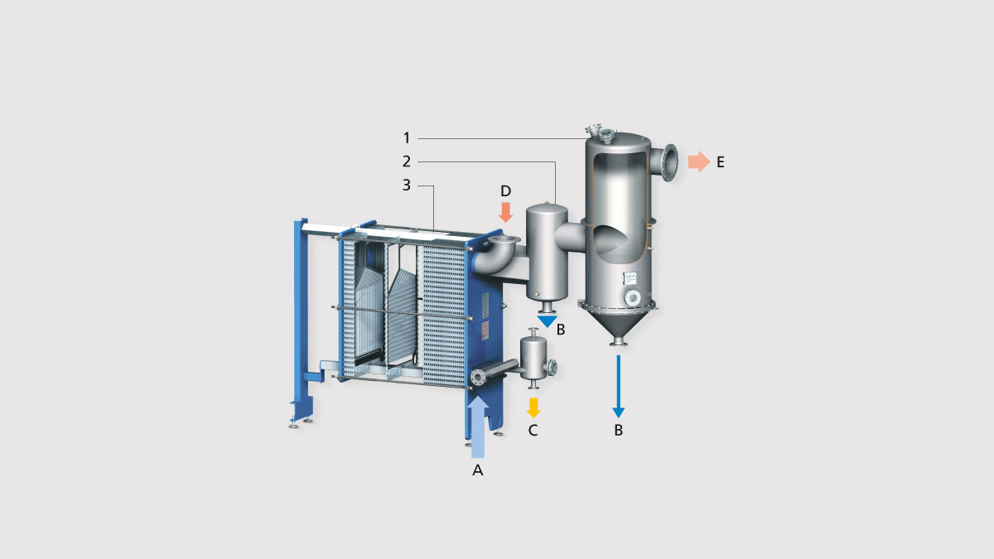
1=Separatör,
2= Ön-Separatör,
3= Plaka kalandria
A= Ürün,
B=Konsantre,
C=Kondansat,
D=Buhar,
E=Brüde,
Notes:
http://www.gea.com/en/products/plate-evaporator.jsp

Slide 38
Dörtlü bir plaka grubunda, plakaların yan yana dizilmesiyle oluşan hücrelerin birincisinde buhar, ikincisinde ısıtılan sıvı, örneğin meyve suyu, üçüncüsünde buhar, dördüncüsünde yine sıvı bulunmakta ve bu sıra aynı ilke ile devam etmektedir.
Böylece konsantre edilecek sıvı plakalar arasında ince bir katman halinde akarken, her iki tarafındaki buhar hücresi ile hızla ısınmaktadır.

Slide 39
Plakalı ısı değiştirme ünitesine giren sıvı, ilk hücrenin plaka yüzeyinde "tırmanan film" şeklinde, ikinci hücrede ise "inen film" şeklinde hareket ederek, nihayet kaynama noktasına erişmiş olarak plaka grubunun alt tarafındaki toplama kanalına ulaşır.
Şu halde, her dört plaka bağımsız bir ünite olarak işlev görmektedir.
Bütün dörtlü ünitelerde bu şekilde kaynama derecesine kadar ısınmış sıvı, toplama kanalından geçerek separatöre ulaşır.

Slide 40
Kaynama, daha düşük basıncın hakim olduğu separatörde gerçekleşerek işlenen sıvı, burada brüde ve konsantreye ayırılır.
Plakalı evaporatörler, tek veya çok aşamalı sistemler olarak dizayn edilmektedir.
Sistemde dörtlü plaka grubu sayısı arttırılarak evaporatör kapasitesi yükseltilebilmektedir.
Konsantre edilen ürünün evaporatörde kalış süresi oldukça kısa olup, 20 saniyeye kadar düşebilmektedir.

Slide 41
Plakalı evaporatörler süt, meyve suları ve kahve ekstraktı konsantreleri üretiminde ve ayrıca jelatin üretiminde yaygın olarak kullanılmaktadır.

